Slide 1
Speciální vzdělávací potřeby v matematice
Jana veseláková
Katedra matematiky

Slide 2
NADANÝ ŽÁK

Slide 3
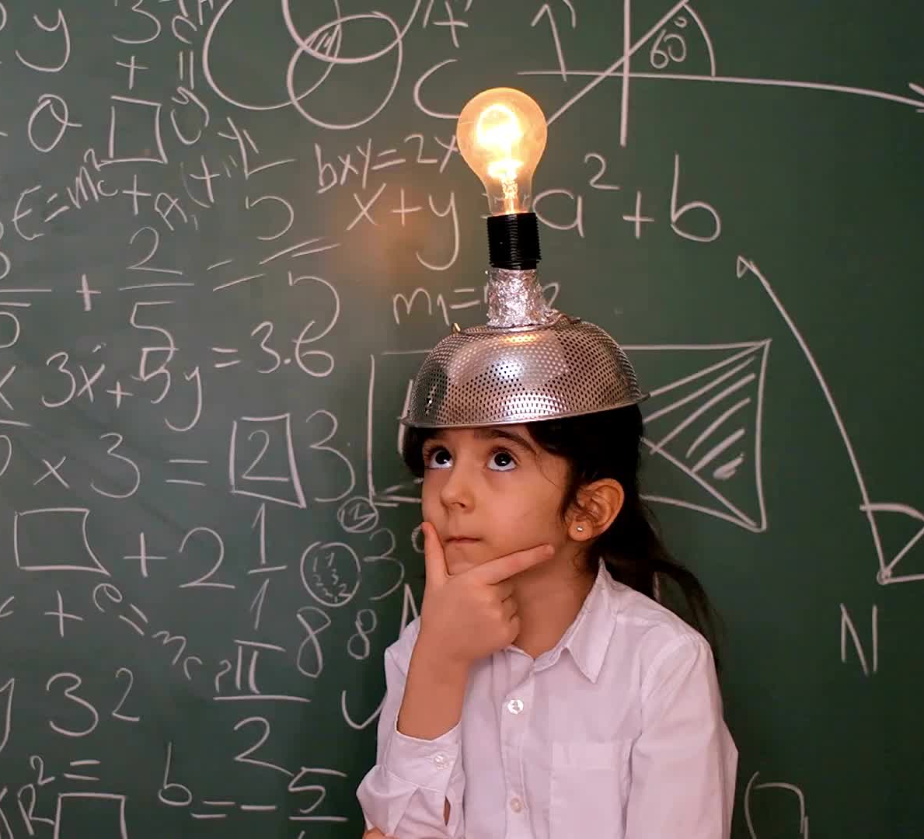
Nadaný žák
Jak si představujete nadaného žáka?

Slide 4
- žák, který plní úkoly rychleji než vrstevníci ?

Slide 5
- žák, který nikdy nechybuje ?

Slide 6
- žák, který se liší hloubkou vhledu
a pochopení problematiky ?

Slide 7
- žák s nadprůměrným výkonem v určité oblasti

Slide 8
Video - nadaní žáci v matematice

Slide 9
- definice nadání nejsou jednotné

Slide 10
Typické chování, které může u dítěte indikovat nadání
učí se snadno a rychle;
najde několik druhů řešení předloženého problému;

Slide 11
Typické chování, které může u dítěte indikovat nadání
věnuje se koníčku nebo tématu zájmu intenzivně a dlouho, například doslova „žije“ dinosaury;
rychle absorbuje velké množství informací a také si je rychle vybavuje;

Slide 12
Typické chování, které může u dítěte indikovat nadání
klade mnoho otázek a očekává odpovědi;
vykazuje bohatou fantazii;
počítá těžší matematické příklady z hlavy;

Slide 13
Typické chování, které může u dítěte indikovat nadání
je velmi zvědavé, má přehled a je iniciativní;
má bohatou slovní zásobu a efektivně ji používá;
čte od raného věku;
má smysl pro humor;

Slide 14
CHOVÁNÍ, KTERÉ JE MÉNĚ SPOLEČENSKY PŘIJATELNÉ, AVŠAK MŮŽE UKAZOVAT NA NADÁNÍ
rychle se začne nudit – doma i ve škole;
bývá rozpustilé a neukázněné v hodinách;
bývá třídní šašek;

Slide 15
CHOVÁNÍ, KTERÉ JE MÉNĚ SPOLEČENSKY PŘIJATELNÉ, AVŠAK MŮŽE UKAZOVAT NA NADÁNÍ
bývá nepozorné nebo ponořené do svého světa;
nerado se věnuje věcem, které vnímá jako nepodstatné, například nevidí důvod, proč si uklízet v pokoji;

Slide 16
CHOVÁNÍ, KTERÉ JE MÉNĚ SPOLEČENSKY PŘIJATELNÉ, AVŠAK MŮŽE UKAZOVAT NA NADÁNÍ
má „chytrou“ odpověď na každou otázku;
chová se nekonvenčně. (Portešová, 2022)

Slide 17
Bystré a nadané dítě
Některé rozdíly mezi bystrým a nadaným dítětem
Odborné zdroje,Články,Některé rozdíly,Nadané děti (nadanedeti.cz)

Slide 18
Identifikace nadaných žáků
Video – identifikace nadaných žáků

Slide 19
- nadání jako projev vynikajícího, nadprůměrného výkonu

Slide 20
- jako potenciál podávat nadprůměrný výkon v jakékoliv hodnotné oblasti

Slide 21
- jako potenciál rozvíjet svou kreativitu

Slide 22
- velmi častá IQ definice

Slide 23
- nadaný žák je ten, který má nadprůměrnou hodnotu inteligenčního kvocientu (IQ ≥ 130)

Slide 24
Jak definuje žáka nadaného MŠMT? (školský zákon)

Slide 25
Za nadaného žáka se považuje žák, který při adekvátní podpoře vykazuje ve srovnání s vrstevníky vysokou úroveň v jedné či více oblastech rozumových schopností, v pohybových, manuálních, uměleckých nebo sociálních dovednostech.

Slide 26
Za mimořádně nadaného žáka se považuje žák, jehož rozložení schopností dosahuje mimořádné úrovně při vysoké tvořivosti v celém okruhu činností nebo v jednotlivých
oblastech.

Slide 27
Žáci nadaní tvoří na základě vyhlášky č. 27/2016 Sb., o vzdělávání žáků se speciálními vzdělávacími potřebami a žáků nadaných samostatnou skupinu.

Slide 28
Žáci nadaní a mimořádně nadaní jsou považování za žáky se speciálními vzdělávacími potřebami, jen v případě, že mají přidružené speciální vzdělávací potřeby.

Slide 29
nejobvyklejší kombinace rozumového nadání a speciálních vzdělávacích potřeb
Nadání a specifické vývojové poruchy učení (například dyslexie, dysortografie, dysgrafie)
Nadání a poruchy pozornosti (ADHD, ADD)
Nadání a Aspergerův syndrom

Slide 30
Typy nadaných žáků
Úspěšné nadané dítě
Učitel toto dítě často správně identifikuje.
Velmi dobře se učí, má samé jedničky.
Dovede jednat s dospělými.
Je poslušné a nemá žádné problémy v chování.

Slide 31
Typy nadaných žáků
Vysoce tvořivé nadané dítě
Takové dítě stále vymýšlí něco nového, experimentuje.
Je pro něj obtížné přizpůsobit se pevnému školnímu systému.
Opravuje dospělé, chce měnit školní pravidla, špatně se ovládá.
Chování bývá velmi konfliktní.

Slide 32
Typy nadaných žáků
Nadané dítě maskující své schopnosti
Obvykle schovává, maskuje své skutečné, často nadprůměrné schopnosti jen proto, aby bylo přijato ostatními spolužáky.
Obecně platí, že tyto děti mívají velmi nízké sebevědomí i sebehodnocení a často jsou velmi frustrovány (obvykle dívky na začátku SŠ).

Slide 33
Typy nadaných žáků
„Ztroskotalé, odpadlé“ nadané dítě
Stojí často v opozici proti všem a všemu. Protestuje proti dospělým, rodičům i učitelům, kamarádům, sourozencům, proti celé společnosti.
Je stále nespokojeno a dává to najevo.
Má snížené sebevědomí a zároveň má pocit, že mu nikdo nerozumí.
Buď vyrušuje, nebo zcela již rezignovalo, ztratilo motivaci a odmítá jakoukoliv školní činnosti. Nedělá školní úkoly a nepřipravuje se.
Jeho školní výkony bývají velmi nevyrovnané, hodnocení průměrné až podprůměrné.

Slide 34
Typy nadaných žáků
Autonomní nadané dítě
Dítě bývá velmi nezávislé, vystačí si samo se sebou.
Je schopno riskovat, má velmi pozitivní sebehodnocení a využívá školní vzdělávací systém tak, aby z něj sám měl co nejvíc užitku.

Slide 35
Typy nadaných žáků
Nadané dítě s určitou vývojovou poruchou – tzv. dvojí výjimečnost
Děti bývají velmi nadané, ale jejich školní výsledky tomu zdaleka neodpovídají.
Jejich školní zadání bývají často nedokončena, nejsou schopny pracovat pod časovým tlakem a bojí se jakéhokoliv selhání.
Většinou jsou hodnoceny jako žáci s průměrnými schopnostmi.

Slide 36
Video - dvojí výjimečnost

Slide 37
Typy nadaných žáků
Podvýkon nadaného dítěte
Podvýkon nadaných žáků

Slide 38
Nominace, identifikace a diagnostika nadaného žáka
NOMINACE - první etapa celého identifikačního procesu - navržení žáka jako potencionálně nadaného a to mnoha subjekty
subjekty: např. učitelé, vychovatelé, školní psycholog, školní speciální pedagog, výchovný poradce, klinický psycholog, rodiče, spolužáci, samotný žák

Slide 39
Nominace, identifikace a diagnostika nadaného žáka
IDENTIFIKACE - vlastní vyhledávání potenciálně nadaných jedinců
vyžaduje znalost typických charakteristik nadaného a identifikační nástroje

Slide 40
Nominace, identifikace a diagnostika nadaného žáka
IDENTIFIKAČNÍ NÁSTROJE:
Pozorování
Dotazníky k posouzení projevů žáka
Inspirativní úkoly
Rozbor studijních výsledků žáka
Portfolio
Sebehodnocení žáka
Zapojení do soutěží a olympiád

Slide 41
Nominace, identifikace a diagnostika nadaného žáka
IDENTIFIKAČNÍ PROCES ZAHRNUJE:
navržení na základě testu
navržení učitelem
alternativní cesty - použití testu kreativity, rozbor žákových prací, apod.
závěrečný krok - ubezpečení se o správnosti určení nadání

Slide 42
Nominace, identifikace a diagnostika nadaného žáka
- identifikace vychází ze závěrů pozorování v rodině, z výsledků pedagogické diagnostiky a z výsledků diagnosticko-intervenčního procesu

Slide 43
Nominace, identifikace a diagnostika nadaného žáka
DIAGNOSTIKA - záležitost odborníků
provádí se pomocí objektivních metod

Slide 44
Nominace, identifikace a diagnostika nadaného žáka
VYŠETŘENÍ V PEDAGOGICKO-PSYCHOLOGICKÉ PORADNĚ
- analýza anamnestických dat z rodinné anamnézy včetně předškolního vývoje dítěte
- intelektová úroveň
- osobní charakteristiky a vlastnosti
- standardizovaný individuální nonverbální nebo verbální test kognitivních předpokladů
- test tvořivosti
- analýzu výsledků pedagogické diagnostiky

Slide 45
Nominace, identifikace a diagnostika nadaného žáka
VYŠETŘENÍ V PEDAGOGICKO-PSYCHOLOGICKÉ PORADNĚ
- matematické schopnosti a dovednosti
- specifika práce s učivem
- úroveň čtení a psaní
- strategie myšlení
- analýza zájmové činnosti žáka

Slide 46
Diagnostika nadaných
- dále od slidu č. 80

Slide 47
Nominace, identifikace a diagnostika nadaného žáka
Koncepce péče o mimořádně nadané děti a žáky
Nezbytnost rozšíření systému identifikace nadaných --> cílené vyhledávání učiteli škol.
Potřeba vzdělávat učitele ve všech oblastech týkajících se nadaných.

Slide 48
Nominace, identifikace a diagnostika nadaného žáka
škola, ve které jsou identifikováni žáci nadaní by se měla také zaměřovat na podpůrné programy v oblasti prevence problémů v sociálních vztazích (sociální dovednosti, sebeobraz žáka)

Slide 49
Nominace, identifikace a diagnostika nadaného žáka
Škála pro hodnocení behaviorálních charakteristik nadaných žáků pro učitele - (viz. Kniha Žijeme s nadáním)

Slide 50
Mýty a předsudky o nadaných
Nadaní dostali všechno bez námahy, zadarmo.
Nadaní se dokáží uplatnit sami, bez pomoci a podpory okolí.
Nadaní jsou od přírody samotáři, kteří nepotřebují ostatní, vystačí si sami.
Vždy dokážou své schopnosti, vysoké nadání bez problémů ukázat a projevit.

Slide 51
Mýty a předsudky o nadaných
Nadaní musí být stejně dobří ve všech oblastech, např. ve všech předmětech ve škole, současně také ve sportu, apod.
Nadaní jsou úspěšní ve všem, a pokud ne, nejsou nadaní.
Nadaní musí být přísněji hodnoceni než ostatní.
Nadaní jsou zodpovědnější než jejich vrstevníci.
Pro nadané je příjemný pocit, když jsou ostatním dáváni za vzor.

Slide 52
Mýty a předsudky o nadaných
Pouze nadaní rodiče mohou mít nadané děti.
Nadané děti jsou výtvorem ambiciózních rodičů.
Z nadaných dětí se automaticky stávají géniové.
Nadaní nemohou mít žádné problémy.
Nadaní jsou schopni a úspěšní v praktickém životě.

Slide 53
Mýty a předsudky o nadaných
Nadaní se rádi učí, rádi chodí do školy.
Mají výborný prospěch a jsou úspěšní v soutěžích.
Nadaní dávají jasně najevo, že jsou lepší než ostatní.
Nadaní jsou sociálně nepřizpůsobiví.

Slide 54
Mýty a předsudky o nadaných
Nadaní jsou u učitelů oblíbení a rádi s nimi pracují.
Učitelé sami dokáží identifikovat nadané.
Nadaní se v běžné třídě rozvíjí tím, že dělají pomocníka učiteli.

Slide 55
vzdělávání
Vzdělávání nadaných žáků

Slide 56
školský zákon
§ 17Vzdělávání nadaných dětí, žáků a studentů

Slide 57
školský zákon
Pro nadané žáky může ředitel školy vytvářet skupiny, ve kterých se vzdělávají žáci stejných nebo různých ročníků školy v některých předmětech.

Slide 58
školský zákon
Nadaným žákům lze v souladu s vývojem jejich školních dovedností rozšířit obsah vzdělávání nad rámec stanovený příslušným vzdělávacím programem nebo umožnit účast na výuce ve vyšším ročníku.

Slide 59
školský zákon
Nadaní žáci se mohou se souhlasem ředitelů příslušných škol současně vzdělávat formou stáží v jiné škole stejného nebo jiného druhu.

Slide 60
Vzdělávání žáků nadaných

Slide 61
Vzdělávání žáků nadaných
Pojetí péče o nadané a mimořádně nadané žáky ve škole
Škola je povinna vytvářet ve svém školním vzdělávacím programu a při jeho realizaci podmínky k co největšímu využití potenciálu každého žáka s ohledem na jeho individuální možnosti.

Slide 62
Vzdělávání žáků nadaných
Výuka žáků by měla probíhat takovým způsobem, aby byl stimulován rozvoj jejich potenciálu včetně různých druhů nadání a aby se tato nadání mohla ve škole projevit a pokud možno i uplatnit a dále rozvíjet.

Slide 63
Vzdělávání žáků nadaných
Škola je povinna využít pro podporu nadání a mimořádného nadání podpůrných opatření podle individuálních vzdělávacích potřeb žáků.

Slide 64
Vzdělávání žáků nadaných
Při vzdělávání nadaných a mimořádně nadaných žáků vychází způsob jejich vzdělávání důsledně z principu nejlepšího zájmu žáka.

Slide 65
Vzdělávání žáků nadaných
v ŠVP škola stanoví:
pravidla a průběh tvorby, realizace a vyhodnocování PLPP nebo IVP (Příklady IVP)
ZŠ Křídlovická - ŠVP

Slide 66
Vzdělávání žáků nadaných
v ŠVP může škola případně stanovit:
zodpovědné osoby a jejich role v systému péče o nadané žáky;
pravidla pro zapojení dalších subjektů do systému péče o nadané (zájmové organizace, vzdělávací instituce, sponzoři atd.);
specifikace provádění podpůrných opatření a úprav vzdělávacího procesu

Slide 67
Vzdělávání žáků nadaných
• specifikace provádění podpůrných opatření a úprav vzdělávacího procesu:
předčasný nástup dítěte ke školní docházce;
o vzdělávání skupiny mimořádně nadaných žáků v jednom či více vyučovacích předmětech;
o specializované třídy pro vzdělávání mimořádně nadaných žáků;
o účast žáka na výuce jednoho nebo více vyučovacích předmětů ve vyšších ročnících školy nebo v jiné škole;

Slide 68
Vzdělávání žáků nadaných
• specifikace provádění podpůrných opatření a úprav vzdělávacího procesu:
občasné (dočasné) vytváření skupin pro vybrané předměty s otevřenou možností volby na straně žáka;
o obohacování vzdělávacího obsahu;
o zadávání specifických úkolů, projektů

Slide 69
Vzdělávání žáků nadaných
• specifikace provádění podpůrných opatření a úprav vzdělávacího procesu:
příprava a účast na soutěžích včetně celostátních a mezinárodních kol;
nabídka volitelných vyučovacích předmětů, nepovinných předmětů a zájmových aktivit

Slide 70
Vzdělávání žáků nadaných
Jak učit nadané

Slide 71
Vzdělávání žáků nadaných
dva přístupy, které lze aplikovat na každé úrovni vzdělávání
akcelerace (urychlení)
• enrichment (obohacení)

Slide 72
Vzdělávání žáků nadaných
AKCELERACE
může nabývat celou řadu forem, ale jen některé z nich jsou v současnosti využívány v našem školském systému

Slide 73
Vzdělávání žáků nadaných
AKCELERACE
urychlení umožní dítěti učit se na úrovni vyšší než mu náleží dle věku (ročníku)
zrychlení tempa výuky, případně vynechávání studia materiálů, které už dítě zná
pokryjí stejné množství poznatků v kratším časovém období

Slide 74
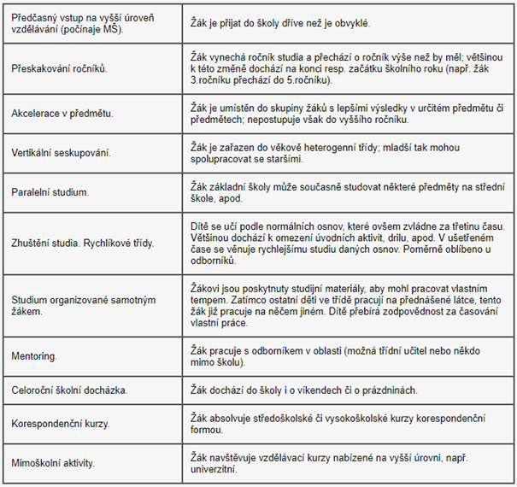
Vzdělávání žáků nadaných
AKCELERACE

Slide 75
Vzdělávání žáků nadaných
ENRICHMENT
obohacení je proces, který rozšiřuje výuku za hranice daných osnov

Slide 76
Vzdělávání žáků nadaných
ENRICHMENT
dochází k prohlubování informací a současně se rozšiřuje i tematický kruh informací
nadaní tak nejsou zvýhodňováni vůči svým spolužákům a nepřekračují svůj ročník, zůstávají se svými vrstevníky
hlavním problémem těchto obohacujících aktivit se může jevit častá nejasnost cíle, ke kterému obohacená výuka spěje

Slide 77
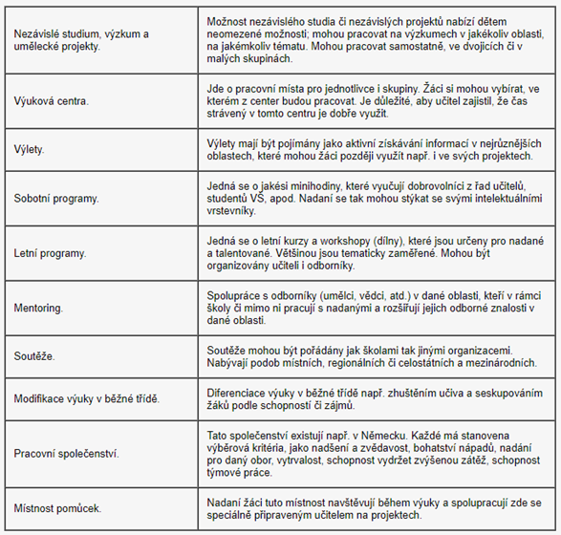
Vzdělávání žáků nadaných
ENRICHMENT

Slide 78
Vzdělávání žáků nadaných
učební aktivity pro mimořádně nadané mohou být akcelerované, mohou být současně obohacené, aby odpovídaly schopnostem žáků, jejich potřebám, rozvíjely jejich tvořivost a myšlení, aby snížily nudu ve třídě a případnou frustraci žáků

Slide 79
Vzdělávání žáků nadaných
stejně důležité je však, abychom nadaným poskytli možnost setkávat se s lidmi, kteří jsou stejní jako oni, aby se jim dostalo sociální i akademické podpory
seskupování žáků v rámci třídy, školy i mimo ni

Slide 80
Vzdělávání žáků nadaných
nadaní nemají příliš v oblibě dril a časté opakování, které se v běžné třídě objevuje poměrně často

Slide 81
Vzdělávání žáků nadaných
žák určitou informaci ve škole slyší třikrát: nejprve, když učitel představí téma hodiny; potom při samotném výkladu a na závěr při zopakování učiva => tento systém práce je pro nadané ztrátou času, většinou si informaci zapamatují napoprvé
z tohoto důvodu bychom jim měli umožnit pracovat jejich vlastním rychlejším tempem, méně procvičovat a umožnit jim spíše postup dopředu
výuka by měla být dostatečně stimulující (dostatečně náročná)

Slide 82
Identifikace nadaných žáků
PODPORA NADANÝCH: Úskalí a chyby při identifikaci nadaných dětí, Šárka Portešová - YouTube

Slide 83
Diagnostika nadaných
podstatné rozlišovat mezi orientační diagnostikou nadaných, kterou mohou provádět samotní učitelé a diagnostikou nadání ze strany odborníků ze školských poradenských zařízení (podklad pro IVP)

Slide 84
Diagnostika nadaných
obecně neexistuje přesná definice nadaného žáka a v této souvislosti ani diagnostický nástroj, který by zcela jednoznačně a jednoduše nadání „odhalil“

Slide 85
Diagnostika nadaných
diagnostika intelektové úrovně a profilu intelektových schopností dítěte/žáka provede psycholog (C-H-C (Cattell – Horn – Carroll) teorie kognitivních schopností, teorie PASS)
Diagnostika inteligence

Slide 86
Diagnostika nadaných
Psychologická diagnostika
analýzu dat z rodinné a osobní anamnézy,
standardizovaný komplexní individuální test rozumových schopností,
posouzení tvořivosti,
zjištění osobnostních charakteristik a vlastností (včetně sociálních a komunikačních dovedností),
analýzu výsledků pedagogické diagnostiky učitelů zaměřené na různé charakteristiky osobnosti dítěte/žáka a na jejich projevy v jeho chování,
zjištění specifik práce s učivem a strategií myšlení (učební a kognitivní styly),
analýzu motivace a zájmové činnosti, případně dle potřeby též profesní orientaci.

Slide 87
Diagnostika nadaných
Pedagogická diagnostika
zvládnutí školního trivia (čtení, psaní a počítání)
další schopnosti a dovednosti ovlivňujících vzdělávací proces (např. grafomotorika, lateralita, pravorukost/levorukost, prostorové vnímání, sluchová a zraková percepce a matematické schopnosti)
nejčastějšími nástroji pedagogické diagnostiky jsou pozorování, rozhovor a analýza výsledků žákovy práce – mimořádné výkony a produkty v oblasti školní a mimoškolní (např. na základě portfolia)

Slide 88
Diagnostika nadaných
výsledkem celého procesu diagnostiky je závěrečná zpráva, ve které jsou mimo zjištění míry nadání dítěte další doporučení ohledně toho, jak s dítětem dále pracovat

Slide 89
Diagnostika nadaných
Diagnostický nástroj
TIM3-5 - Test pro identifikaci nadaných žáků v matematice, který je vhodný pro testování logicko-matematického myšlení žáků 3.-5. tříd
Invenio - online diagnostický systém, určený ke screeningu profilu schopností žáků 1.- 6. tříd, pomocí psychodiagnostických počítačových her

Slide 90
Diagnostika nadaných
Invenio
- výsledky jednotlivých testů neslouží výhradně k odhalení nadání, ale i ke stanovení profilu jednotlivých schopností, tedy silných i slabých stránek dítěte
- možno nastavit každému dítěti skutečně individuální přístup a efektivně rozvíjet jeho schopnosti i případné nedostatky
- rodič získá ihned po skončení testu výsledky o různých schopnostech dítěte
- sám se potom může rozhodnout, jestli je předá škole, učiteli, psychologovi nebo bude hledat aktivity, které budou reálně zjištěné a popsané silné či slabší stránky dítěte rozvíjet

Slide 91
Diagnostika nadaných
Invenio (video: PODPORA NADANÝCH: Úskalí a chyby při identifikaci nadaných dětí, Šárka Portešová - YouTube - od 32 min)
- diagnostický systém je založen na moderním přístupu „game-based assessment“
- při psychologické diagnostice využívá prvky počítačových her jako je příběh, komiksová grafika, jednoduché zvuky, sbírání bodů atd.
- jednotlivé testy jsou pojímány jako jednoduché počítačové hry
- tento přístup napomáhá zvyšovat motivaci dětí a snižovat jejich případnou úzkost a strach z testování, která se může objevovat při diagnostice pomocí klasických testů

Slide 92
Diagnostika nadaných
od roku 2004 jsou školská poradenská zařízení, tedy pedagogicko-psychologické poradny (PPP) a speciálně pedagogická centra (SPC), pověřena zjišťováním mimořádného nadání

Slide 93
Diagnostika nadaných
v roce 2011 dokument s názvem - Standard komplexního vyšetření mimořádného (kognitivního) nadání v PPP, který byl později rozšířen na Standard komplexní diagnostiky mimořádného (intelektového) nadání

Slide 94
Diagnostika nadaných
Standard komplexního vyšetření mimořádného (kognitivního) nadání v PPP, který byl později rozšířen na Standard komplexní diagnostiky mimořádného (intelektového) nadání
dokument je určený zejména pro psychology a speciální pedagogy, kterým doporučuje postup při vyšetření mimořádného nadání
Standard nemá charakter závazné normy, jedná se pouze o doporučení

Slide 95
literatura
Odborné knihy o nadání

Slide 96
Sociální a emocionální potřeby žáků nadaných
Video - sociální a emocionální potřeby žáků nadaných

Slide 97
Podpora nadání
Národní pedagogický institut - podpora nadání
https://www.nadanedeti.cz/prezencni-prezencni-kurzy
https://deti.mensa.cz/index.php?pg=tipy--knihy--deti&prid=177

Slide 98
Podpora nadání v JHM kraji
Projekt JMK – Podpora nadaných žáků v JMK
https://www.jcmm.cz/projekt/nadanijmk/pro_ucitele - kurzy

Slide 99
Tematická zpráva - Česká školní inspekce

Slide 100
Časopis Svět nadání
Je odborným recenzovaným periodikem.
Vychází 2x ročně.
Cíl: zveřejňovat původní, zejména psychologické a pedagogické příspěvky, jež se vztahují k široké problematice nadání.
Povzbudit tak zájem odborné i laické veřejnosti o toto téma.
Prostor pro sdílení nových poznatků a zkušeností všech, kteří se zabývají výzkumem nadání nebo pracují s talentovanou a tvořivou populací dětí či dospělých.
Učitelům nabízí možnost podělit se o své vzdělávací a výchovné metody (praktiky), které se jim osvědčily při výuce nadaných dětí.

Slide 101
Učebnice, výukové materiály pro nadané
Koumák

Slide 102
Učebnice, výukové materiály pro nadané
Václav Fořtík
Zábavná matematika a logika
- pro žáky od 8 let

Slide 103
Učebnice, výukové materiály pro nadané
Václav Fořtík
Zábavné rébusy a hlavolamy pro bystré děti
- algebrogramy, slovní úlohy, číselné řady, šifry
- cvičení na prostorovou a plošnou představivost
- vhodné pro školáky od 11 let
- zpestření školní výuky nebo k domácímu procvičování

Slide 104
Učebnice, výukové materiály pro nadané
vyhledávání učebnic, materiálů - odkaz nadanedeti.cz
Pracovní listy z projektu „Nadání je třeba rozvíjet“

Slide 105
Učebnice, výukové materiály pro nadané
Eva Zelenková, Eduard Fuchs
Experimentuj s Máťou

Slide 106
Učebnice, výukové materiály pro nadané
Laura Overdeck
Zábavná matematika pod polštář
- 2 díly
Chcete, aby si vaše děti zamilovaly matematiku a večer před spaním řešily zajímavé početní úkoly? A vy s nimi? Již druhá úžasná knížka plná veselých příkladů a krásných ilustrací ukáže nejen dětem, že počítání může být zábavnou hrou, při které se pobaví celá rodina.

Slide 107
Učebnice, výukové materiály pro nadané
Veselá matematika aneb kouzla, hříčky, hádanky, rébusy, lamohlavy
Jiří Loukota

Slide 108
Učebnice, výukové materiály pro nadané
Zábavné matematické hádanky
Martin Gardner
- hrátky s celými s čísly
- geometrie v rovině i v prostoru
- hádanky týkající se rychlostí, peněz nebo pravděpodobnosti

Slide 109
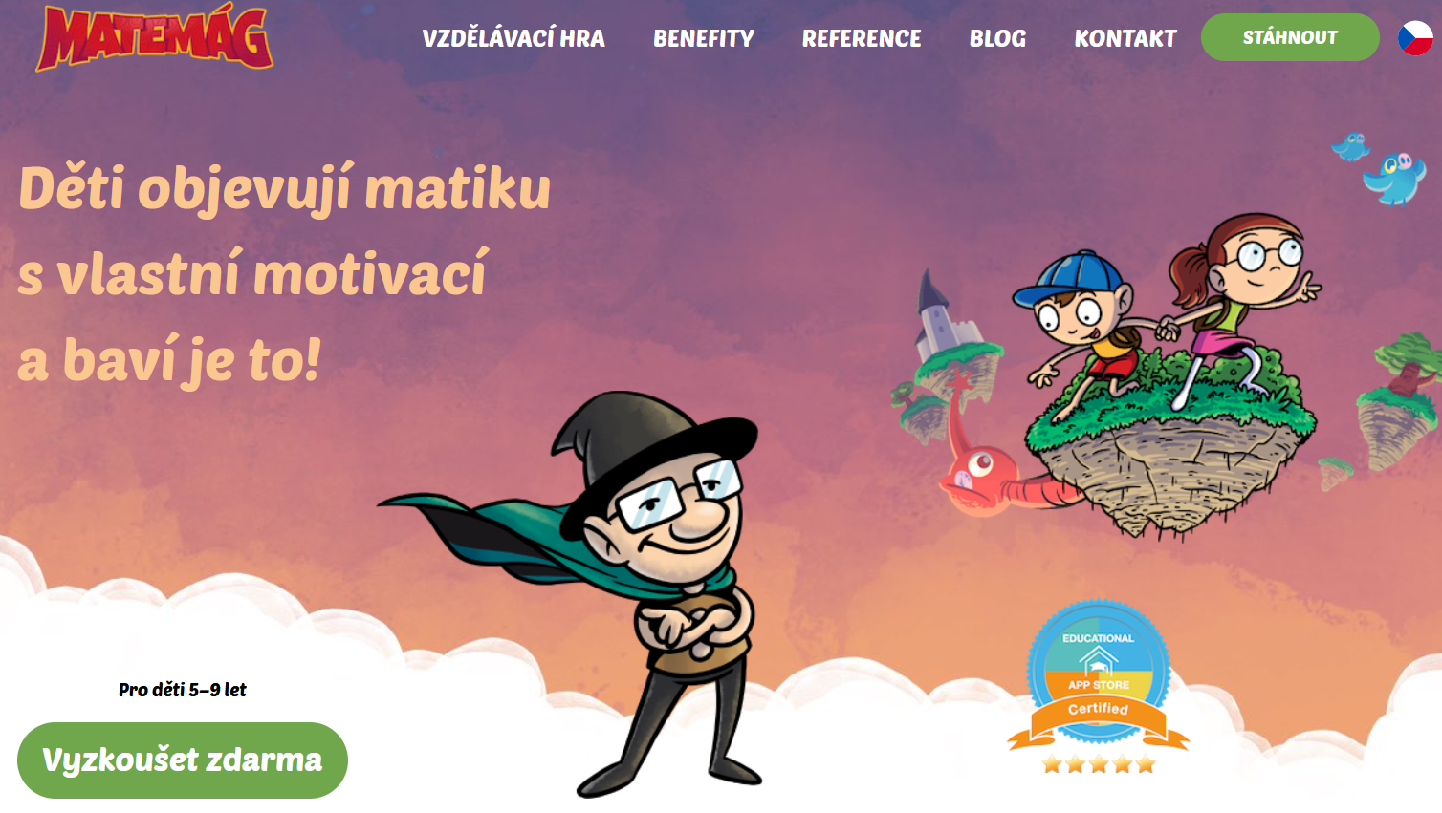
Učebnice, výukové materiály pro nadané
www.matemag.cz - Hejného metoda
- pro děti 5 - 9 let
- rozvíjí myšlení pomocí úloh zaměřených na procvičení sčítání, odčítání, dělení, násobení, algoritmického myšlení a paměť

Slide 110
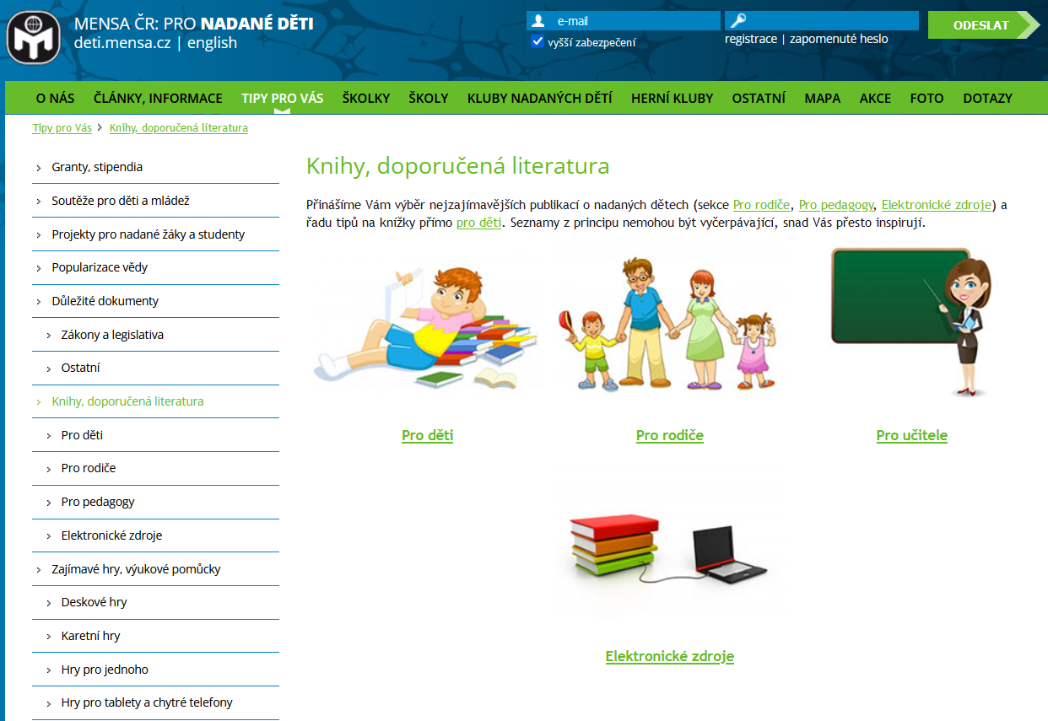
Učebnice, výukové materiály pro nadané
Mensa ČR

Slide 111
Krivin - pomůcky

Slide 112
literatura
Ministerstvo školství, mládeže a tělovýchovy, dostupné z: https://www.msmt.cz/dokumenty/skolsky-zakon-ve-zneni-ucinnem-ode-dne-1-2-2022?highlightWords=%C5%A1kolsk%C3%BD+z%C3%A1kon
Nadané děti, dostupné z: www.nadanedeti.cz

Slide 113
Děkuji za pozornost!

